Slide 1
Фотоэффект

Slide 2
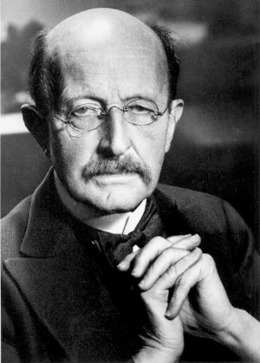
Макс Планк, 1900 г.

Slide 3
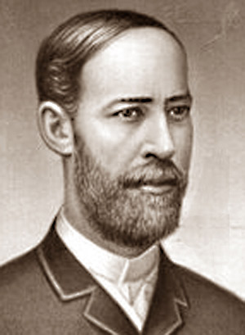
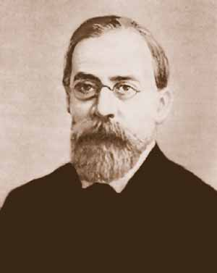
Г. Герц А.Г. Столетов

Slide 4
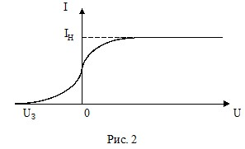

Slide 5
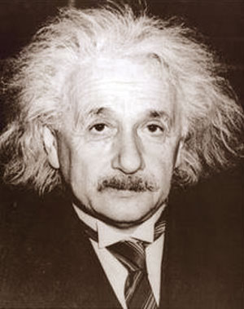
Альберт Эйнштейн, 1905 г.

Slide 6
Законы фотоэффекта:
Ток насыщения прямо пропорционален интенсивности света, падающего на катод.
Максимальная кинетическая энергия фотоэлектронов линейно зависит от частоты света и не зависит от его интенсивности.
Для каждого вещества существует минимальная частота света, называемая красной границей фотоэффекта, ниже которой фотоэффект невозможен

Slide 7
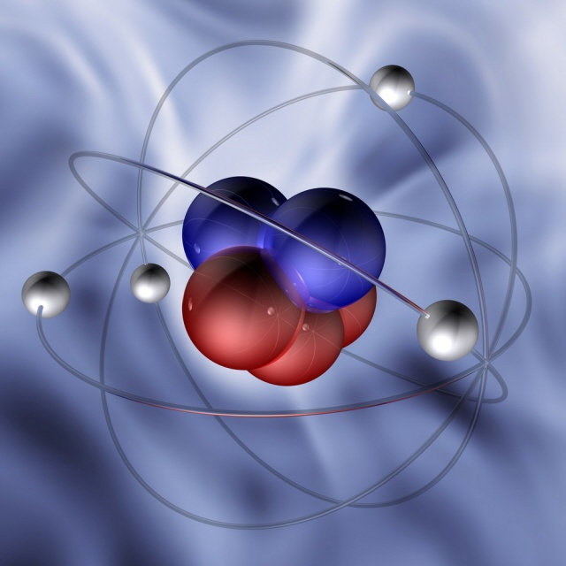
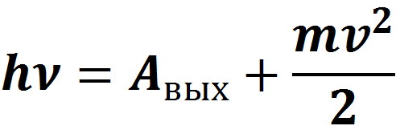
Уравнение Эйнштейна для фотоэффекта

Slide 8
Красная граница фотоэффекта

Slide 9
Закрепление

Slide 10
Задание 1.

Slide 11
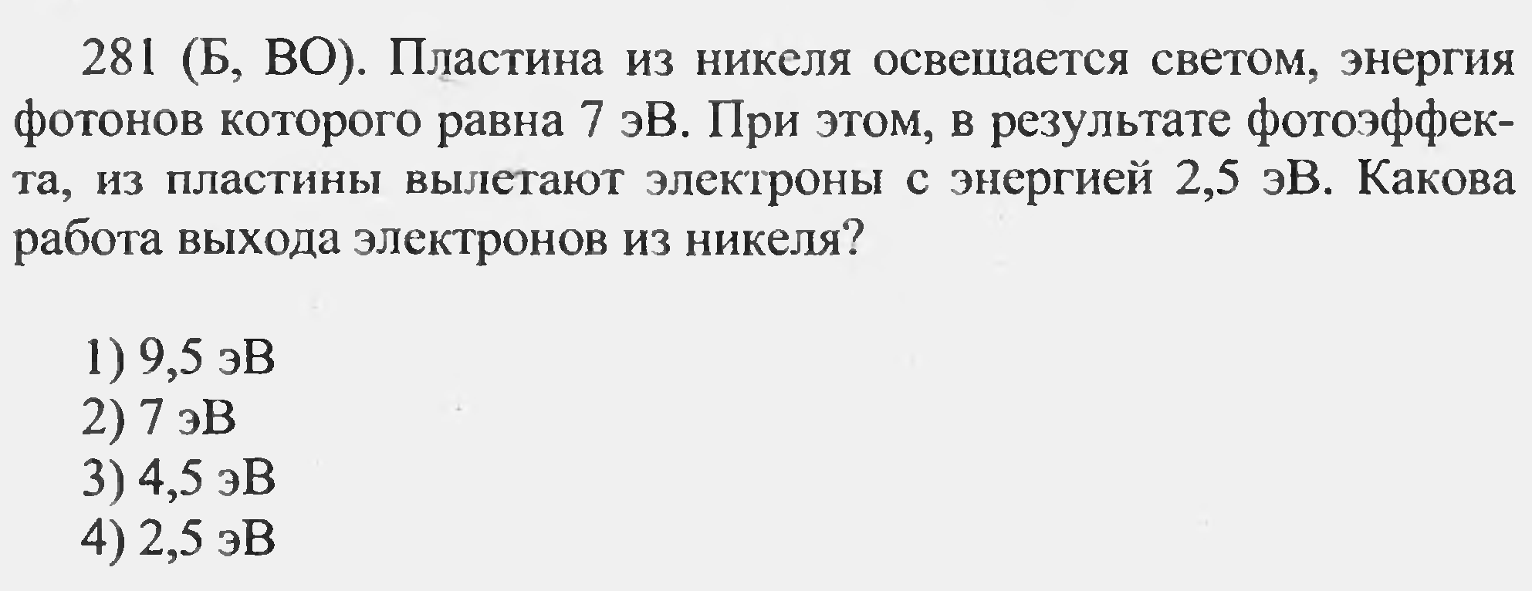
Задание 2.

Slide 12
Задание 3.

Slide 13
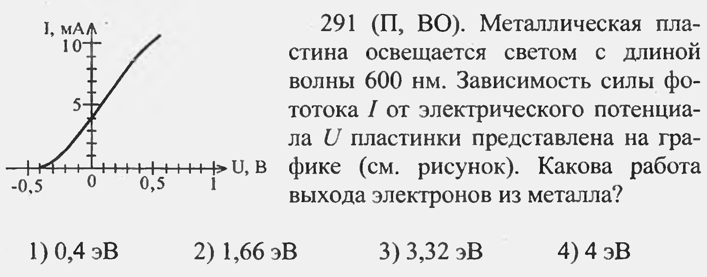
Задание 4.

Slide 14
Задание 5.

Slide 15
Домашнее задание
§ 88,89 (карточка)

